Slide 1
Wij hebben een God die je bevrijdt
1. Uit je gevangenis
2. Op het gebed
3. Voor het Evangelie

Slide 2
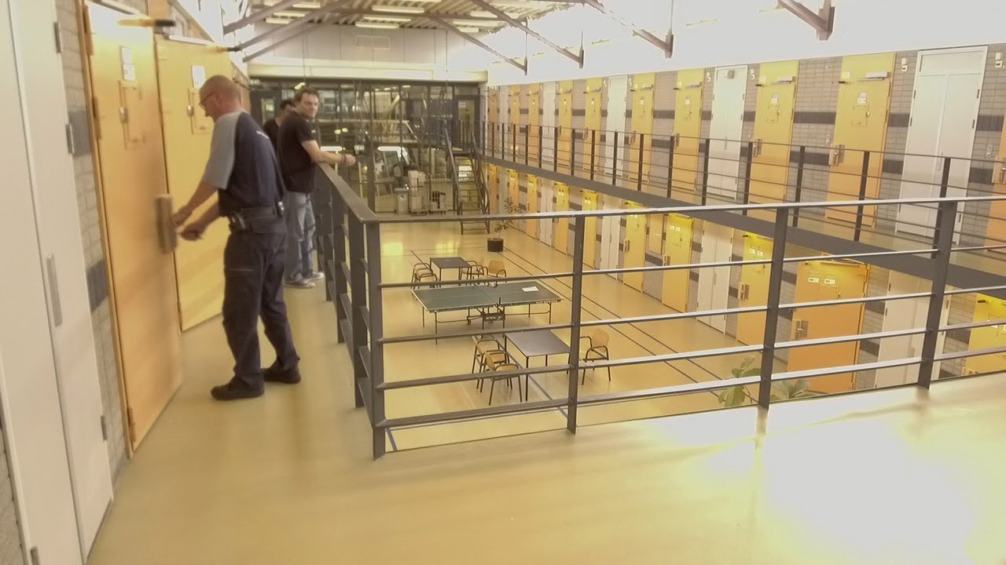

Slide 3
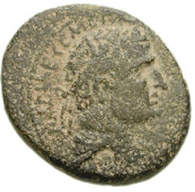

Slide 4
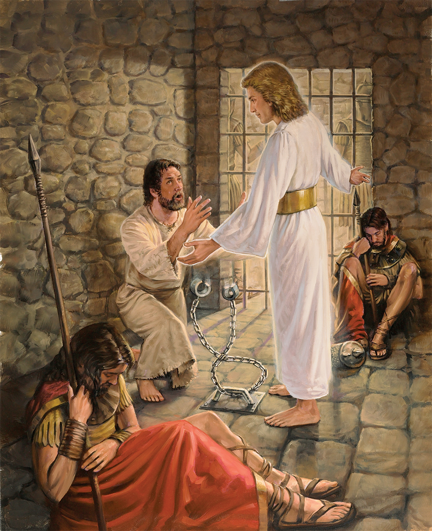

Slide 5
Handel als vrije mensen, maar ook als dienaren van God, want u moet u niet achter uw vrijheid verschuilen om u te misdragen

Slide 6
God is bij machte veel meer te doen dan wij denken of beseffen en wij vragen
Ef.3 vs 20

Slide 7
Wij hebben een God die je bevrijdt
1. Uit je gevangenis
2. Op het gebed
3. Voor het Evangelie

Slide 8
Het Woord van God verspreidde zich en vond steeds meer gehoor.

Slide 9
